Slide 1
BAB 5
MANAJEMEN BISNIS

Slide 2


Slide 3
Manajemen Bisnis
Apa definisi dan fungsi Manajemen bisnis? Definisi manajemen bisnis adalah mengelola koordinasi dan organisasi kegiatan bisnis. Kegiatan ini biasanya mencakup bahan baku produksi, uang, dan mesin, dan melibatkan inovasi dan pemasaran.
Definisi manajemen bisnis adalah mengelola koordinasi dan organisasi kegiatan bisnis

Slide 4
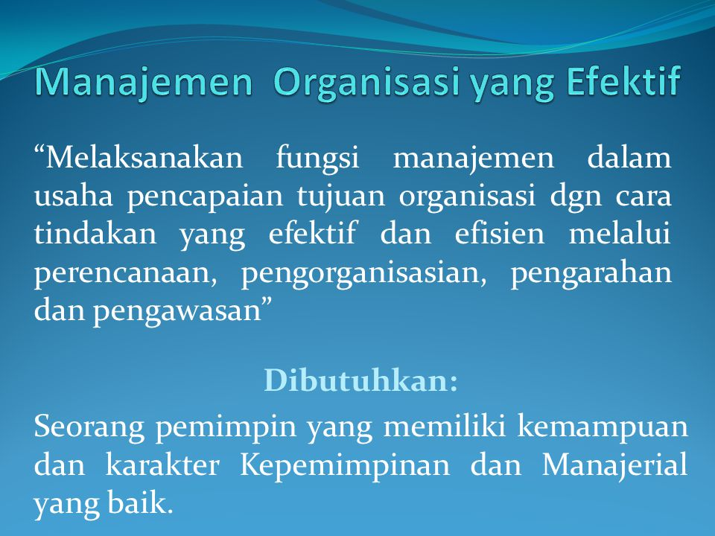
Manajemen Organisasi

Slide 5

Manajemen Resiko

Slide 6
